Slide 1

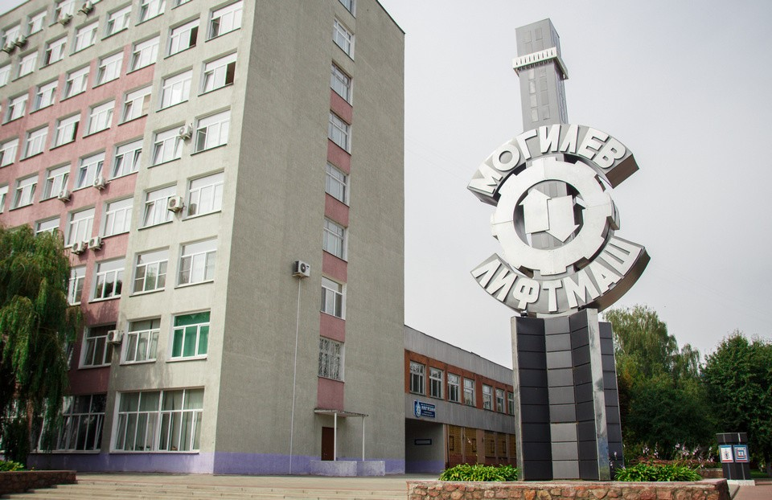
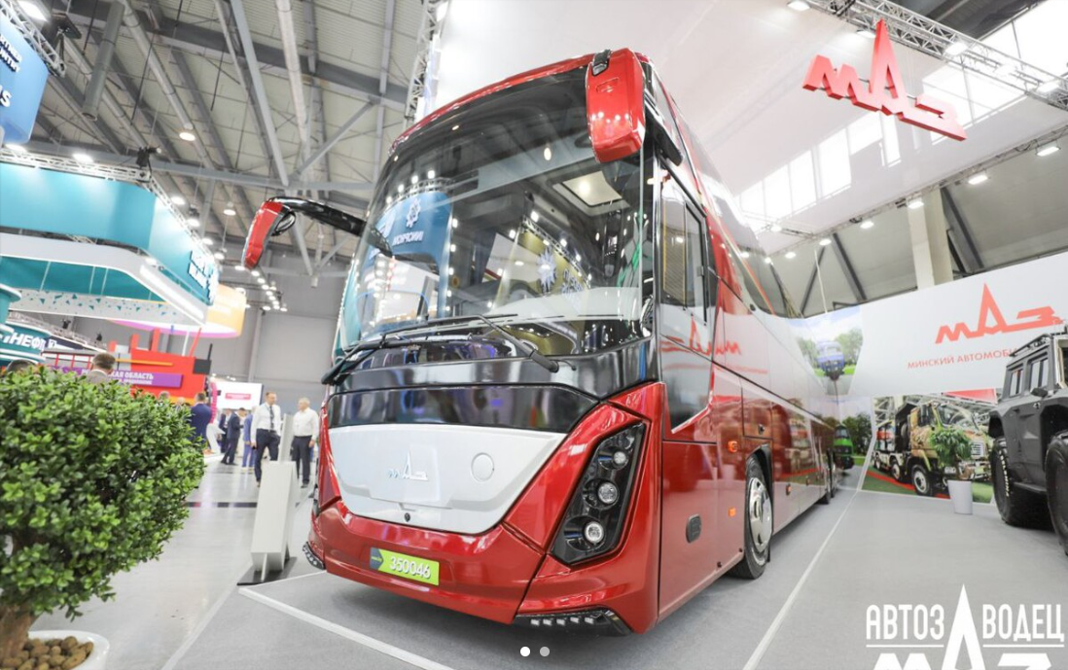
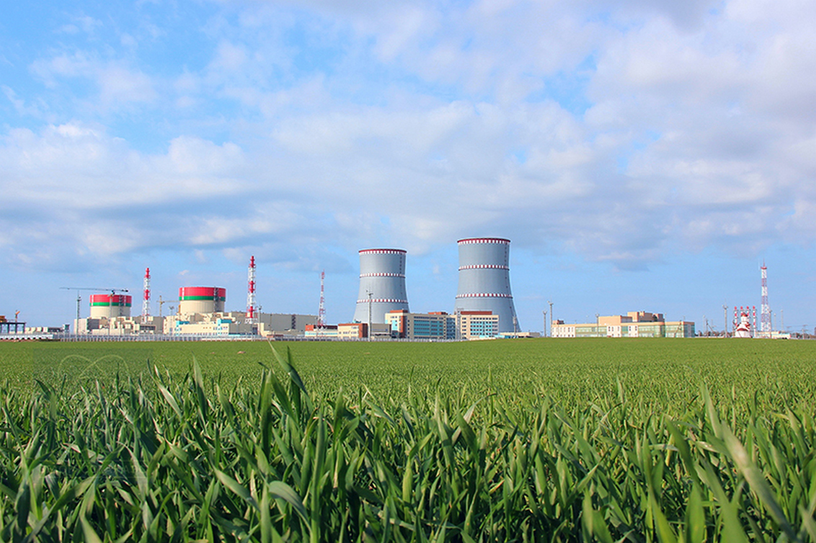
ЭКОНОМИЧЕСКАЯ БЕЗОПАСНОСТЬ – КЛЮЧЕВОЕ УСЛОВИЕ
УСТОЙЧИВОГО РАЗВИТИЯ БЕЛОРУССКОГО ГОСУДАРСТВА

Slide 2
«Вот уже три десятилетия фундаментом нашей государственной политики является социально ориентированная экономика. Эта политика успешна. Народ ее поддерживает. По всем показателям, характеризующим социальное равенство, Беларусь относится к наиболее благополучным странам… Поэтому именно экономика, которая обеспечивает социальную защищенность граждан, является главной мишенью Запада».
«Единство двух государств – это прежде всего экономика».
ПРЕЗИДЕНТ РЕСПУБЛИКИ БЕЛАРУСЬ,
А.Г. ЛУКАШЕНКО.

Slide 3

Проект новой Концепции
национальной безопасности Республики Беларусь
Экономическая безопасность – состояние защищенности отраслей и сфер экономики от воздействия угроз, препятствующих устойчивому социально-экономическому развитию Республики Беларусь.

Slide 4

Основные национальные интересы в экономической сфере:
экономический рост и повышение конкурентоспособности белорусской экономики на основе ее структурной перестройки, совершенствования системы управления, устойчивого инновационного развития, активного инвестирования в человеческий капитал и высокие технологии, снижения издержек и развития высокотехнологичных, экспортно-ориентированных и импортозамещающих производств;
обеспечение ценовой и финансовой стабильности;
достижение уровня энергетической безопасности, обеспечивающего приемлемый уровень диверсификации топливно-энергетического баланса страны по видам и поставщикам потребляемых топливно-энергетических ресурсов, экономически и экологически оправданное использование потенциала местных энергоресурсов, снижение энергоемкости ВВП;
обеспечение продовольственной безопасности;
внедрение перспективных технологий в экономику страны, в том числе за счет прямых иностранных инвестиций, доступность зарубежных кредитных ресурсов;
поддержание товарной и страновой диверсификации экспорта товаров и услуг, сбалансированность внешней торговли, обеспечение внешнеэкономической безопасности и др.

Slide 5
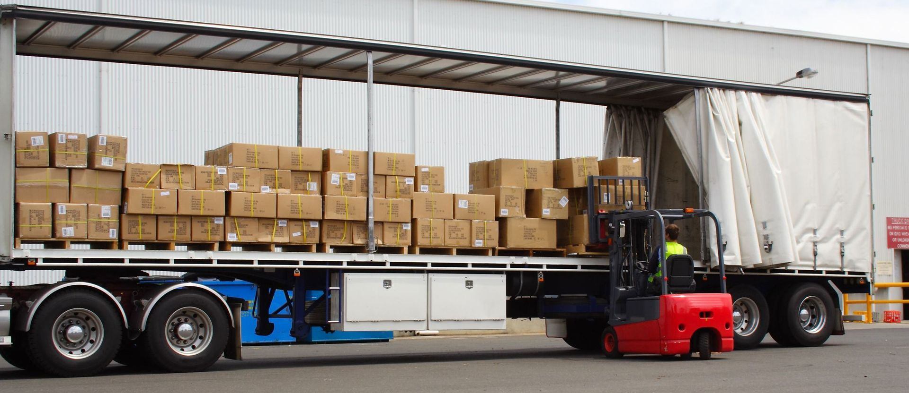

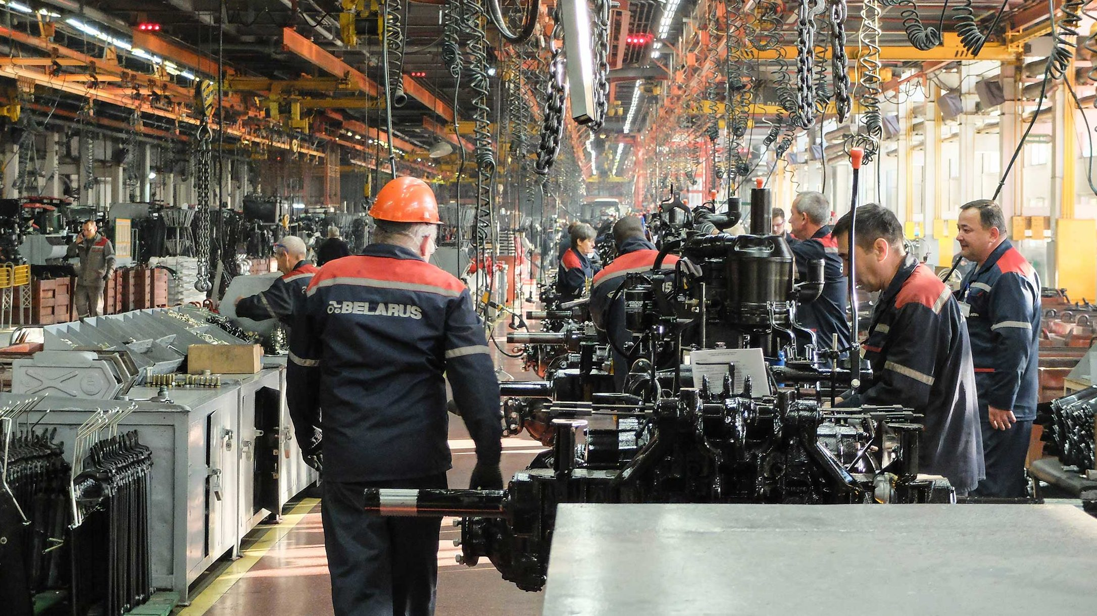
Экономический рост и повышение конкурентоспособности белорусской экономики
Несмотря на введенные Западом санкции, по темпам роста валового внутреннего продукта (выше среднемировых) нашей республике удалось не только превысить прогнозный показатель на январь–сентябрь 2023 г. (103,1%), но и опередить ряд стран. При этом темп роста валового внутреннего продукта Могилевской области составил 100,7%.
Согласно прогнозам международных финансовых организаций, по итогам 2023 года темп роста мировой экономики ожидается на уровне 102,1–103,0%.
В нашей стране драйверами роста ВВП являются промышленность, строительство и торговля.
По темпам роста промышленного производства (107,9%) Беларусь сохраняет за собой позиции лидера среди стран ЕАЭС.

Slide 6
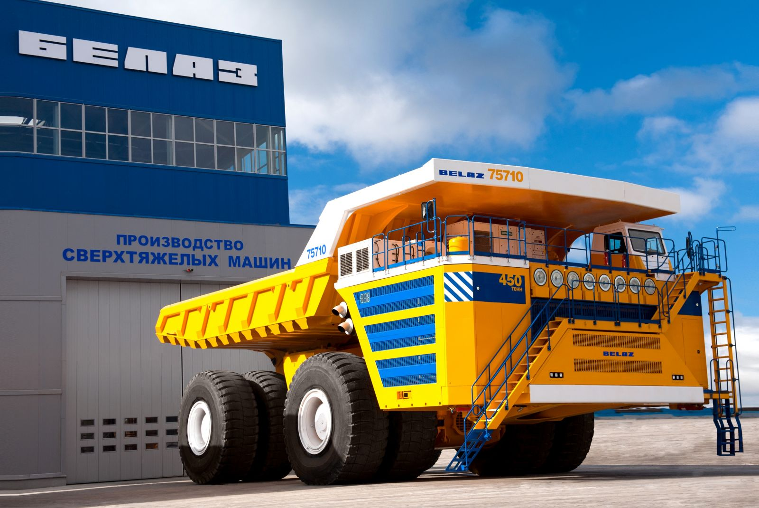

«Мы страна автомобилистов. Мы создаем такие машины, что любая страна может позавидовать: и малотоннажные, и среднетоннажные, и крупнотоннажные – БЕЛАЗ. МАЗ – среднего класса автомобиль по грузоподъемности».
ПРЕЗИДЕНТ РЕСПУБЛИКИ БЕЛАРУСЬ,
А.Г. ЛУКАШЕНКО.

Slide 7


В Могилевской области в январе-августе 2023 г.
увеличено производство:
обувь (129,5%)
грузовые железнодорожные вагоны (150,8%)
ткани (118,0%)
масло сливочное (144,8%)
машины для внесения органических удобрений (108,4%)
полимеры в первичных формах (113,5%)
древесно-стружечные плиты (123,2%)
корма сельскохозяйственные (131,3%)

Slide 8
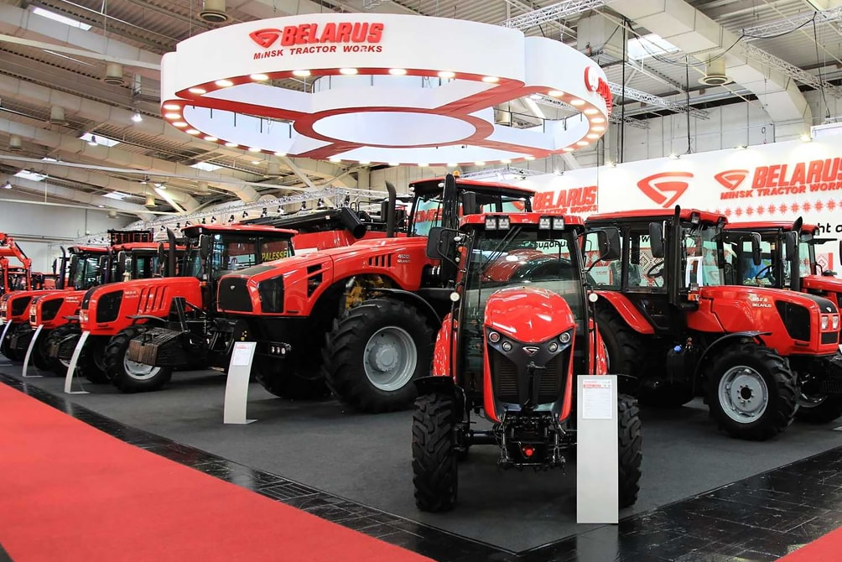
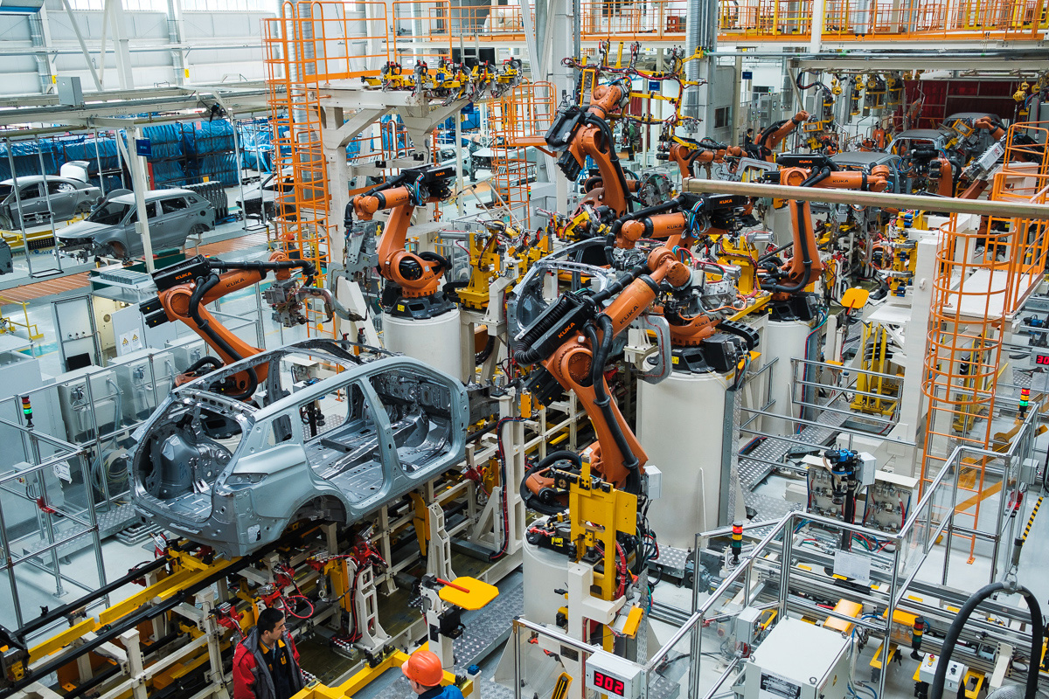
ЧИСТАЯ ПРИБЫЛЬ
В ОРГАНИЗАЦИЯХ ПРОМЫШЛЕННОСТИ ЗА 7 МЕСЯЦЕВ
2023 Г. ПРЕВЫСИЛА 5 МЛРД РУБЛЕЙ.
ВКЛАД МОГИЛЕВСКОЙ ОБЛАСТИ
В ДАННЫЙ ПОКАЗАТЕЛЬ
СОСТАВЛЯЕТ 181 МЛН РУБЛЕЙ.

Slide 9

Строительной отраслью Могилевской области за 9 месяцев текущего года обеспечен рост валовой добавленной стоимости на 18,9% к соответствующему периоду 2022 года, объем подрядных работ увеличился на 22,5%.
Положительные тенденции отмечаются на внутреннем потребительском рынке. Розничный товарооборот за январь–сентябрь 2023 г. вырос на 6,7%. Данный показатель нашего региона составляет 5,0%.
ПОЛОЖИТЕЛЬНЫЕ ТЕНДЕНЦИИ РАЗВИТИЯ НАЦИОНАЛЬНОЙ ЭКОНОМИКИ ОБЕСПЕЧЕНЫ, В ТОМ ЧИСЛЕ
ЗА СЧЕТ ВНЕДРЕНИЯ ВЫСОКИХ ТЕХНОЛОГИЙ.

Slide 10
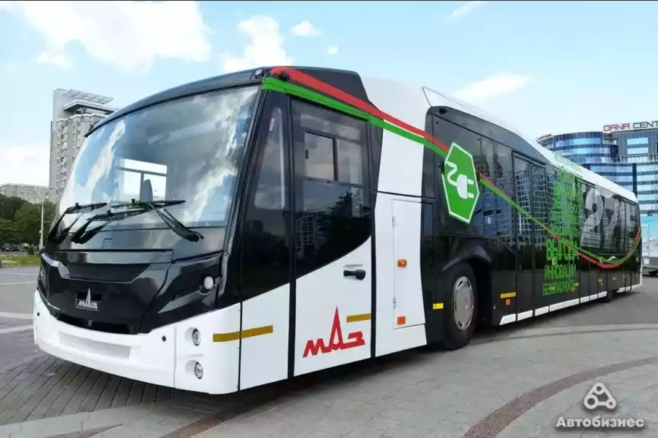
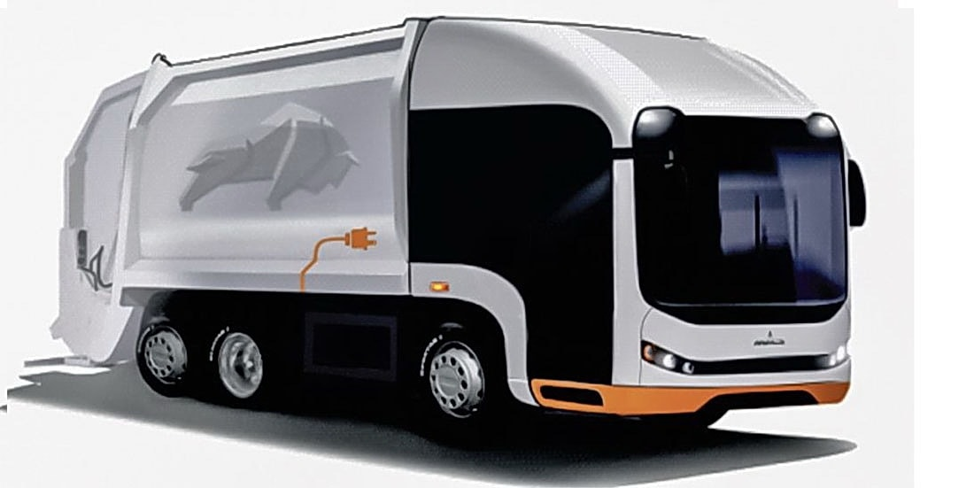
Новшества в машиностроении:
Опытный образец автомобиля-мусоровоза с автономным тяговым электрическим приводом и пониженным уровнем кабины.
Образец электробуса для перевозки пассажиров в аэропортах с компонентами силовой установки отечественного производства.

Slide 11
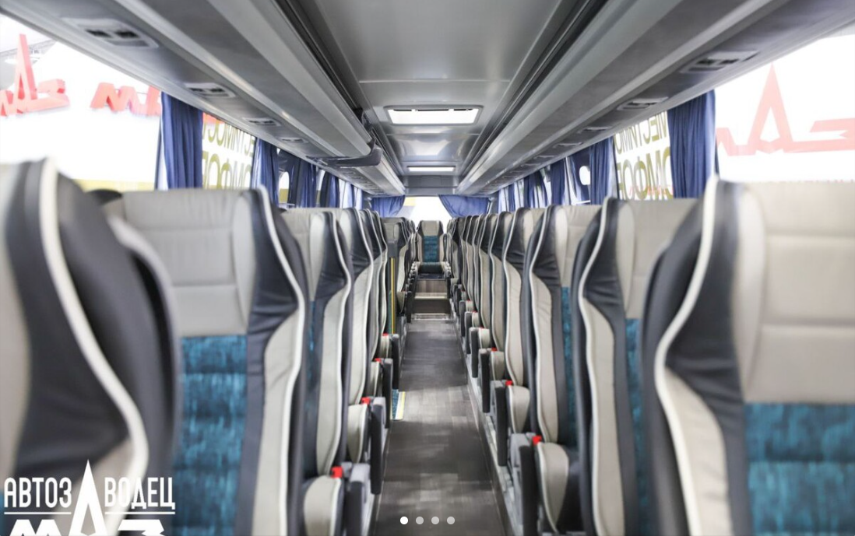
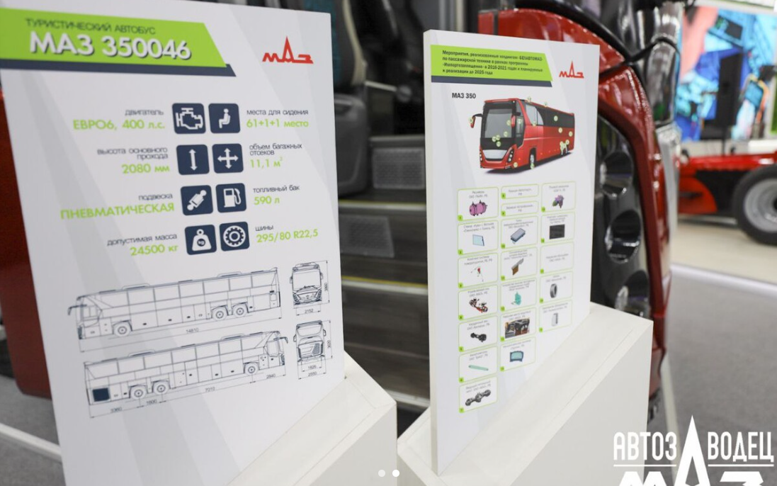
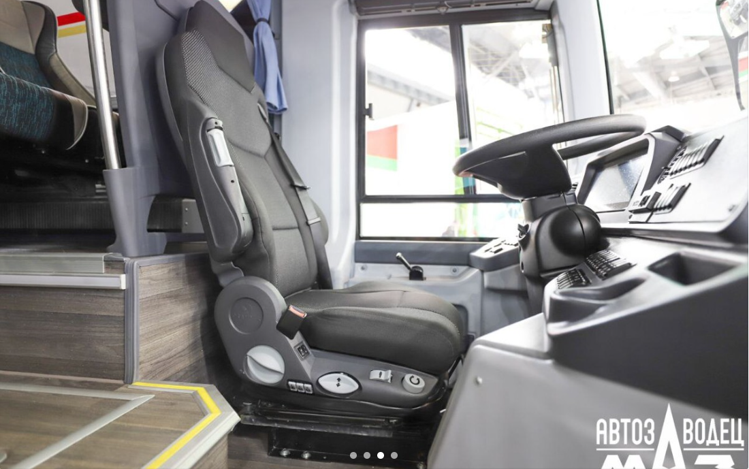
Новшества в машиностроении:
Новейший туристический лайнер (автобус МАЗ) с улучшенными потребительскими характеристиками.

Slide 12
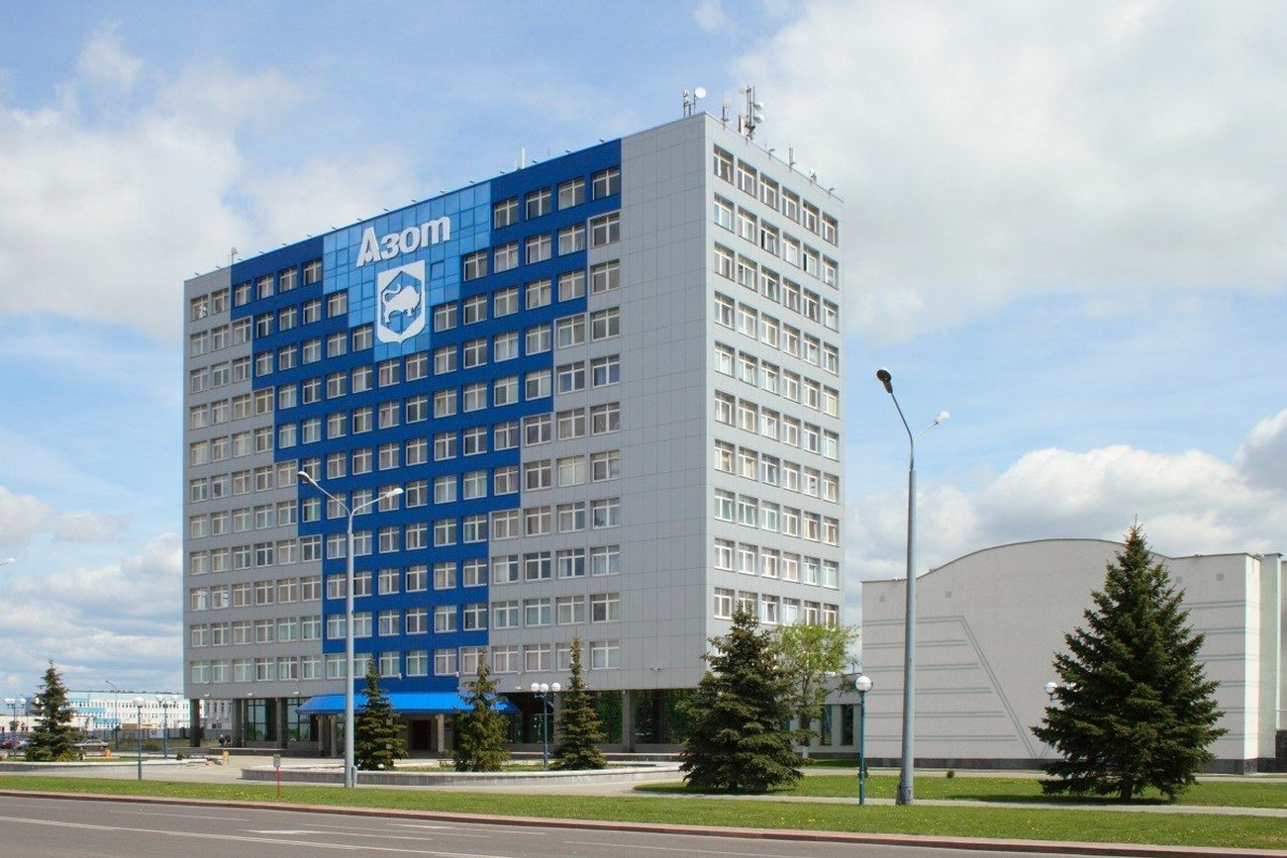
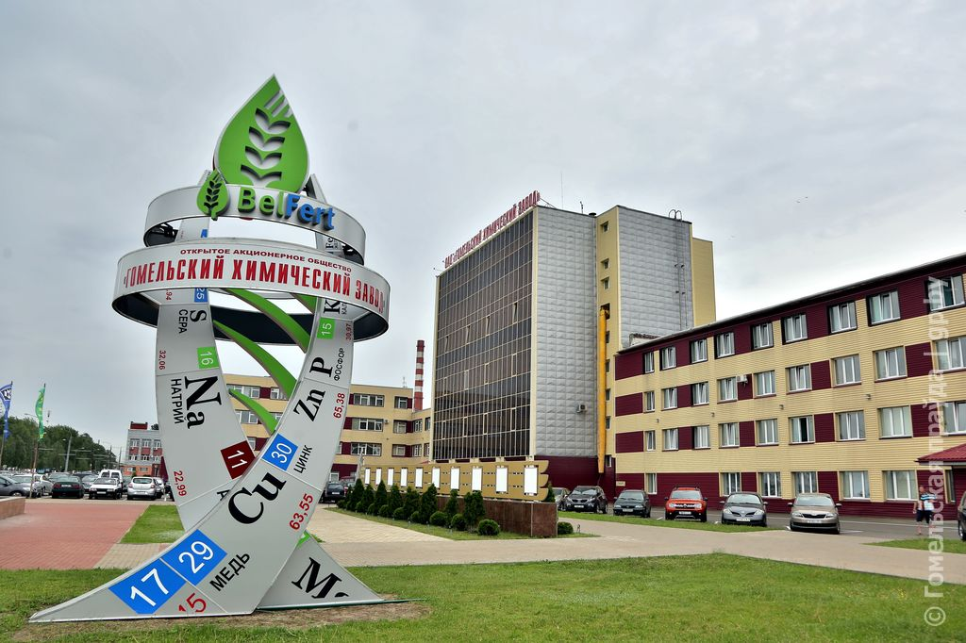
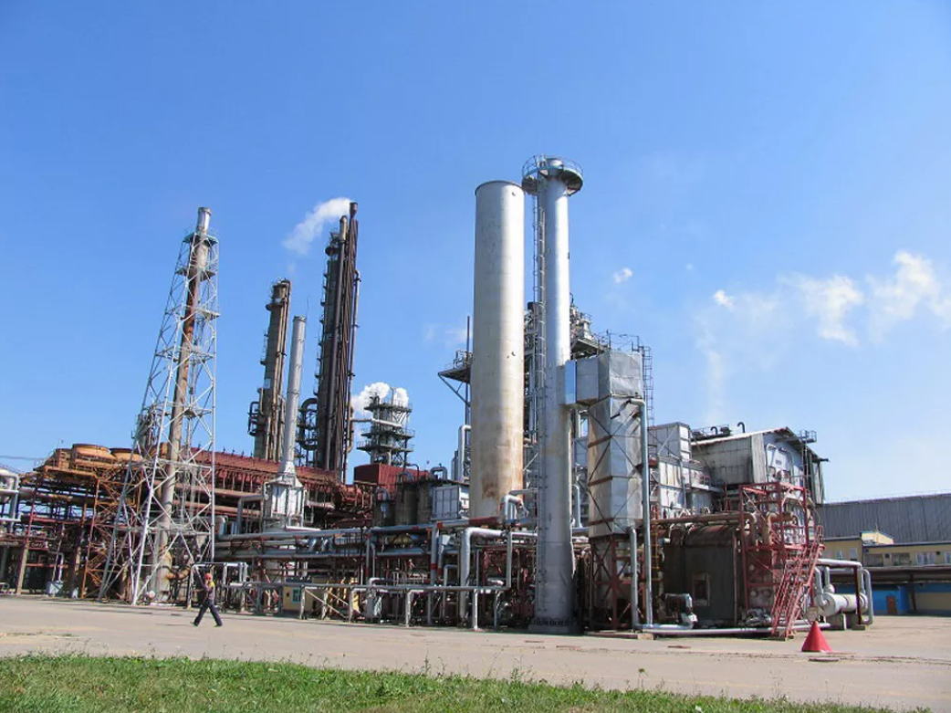
Новшества в химическом производстве:
Введение в эксплуатацию нового азотного комплекса по производству аммиака и карбамида в ОАО «Гродно Азот».
Проведение технической модернизации в ОАО «Гомельский химический завод» в целях наращивания выпуска серной кислоты.

Slide 13
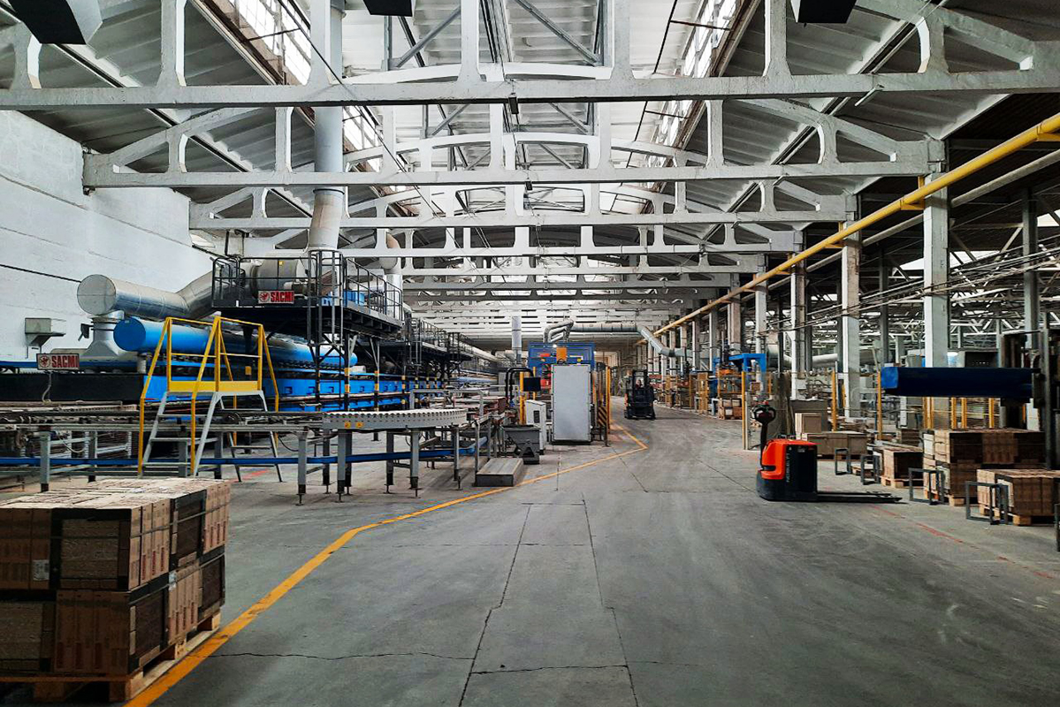
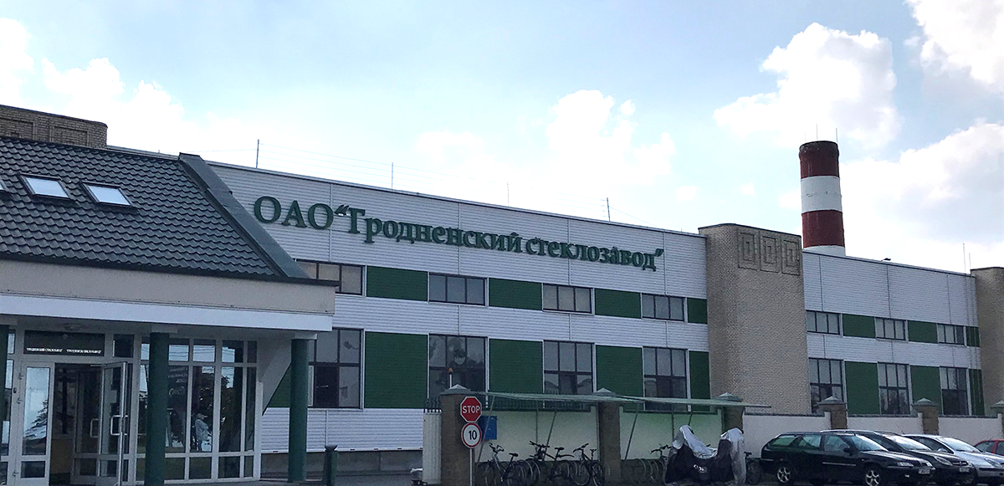
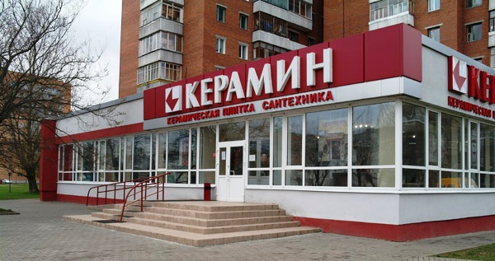
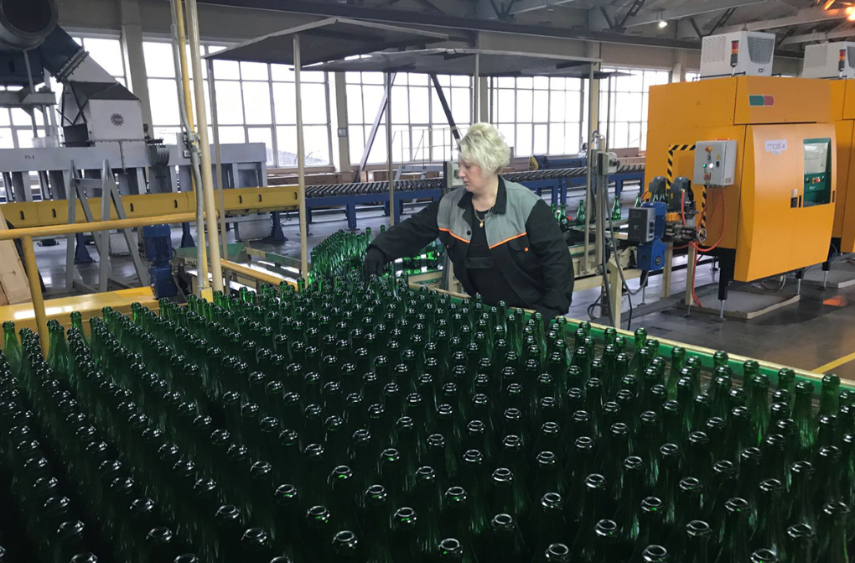
Новшества в производстве строительных материалов:
Реализован проект по созданию производства стеклянной тары с использованием энергоэффективных и ресурсосберегающих технологий на ОАО «Гродненский стеклозавод» (способствовало росту производственных мощностей завода на 65%).
Реализован инновационный проект по производству технологий, снижающих усадку готовых изделий» на ОАО «Керамин».

Slide 14


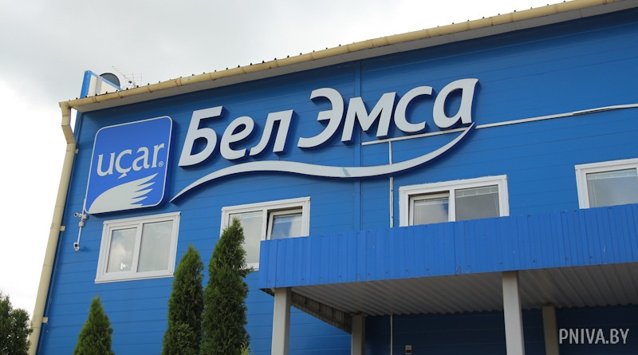

Примеры развития импортозамещающих и экспортоориентированных производств
В МОГИЛЕВСКОЙ ОБЛАСТИ:
ООО «БелЭмса» одним из первых в республике освоило в 2021 году производство одноразовых подгузников для взрослых, в 2022 году введены мощности по производству новых видов изделий гигиенического назначения для детей, не производимых в республике – подгузников-трусиков.

Slide 15
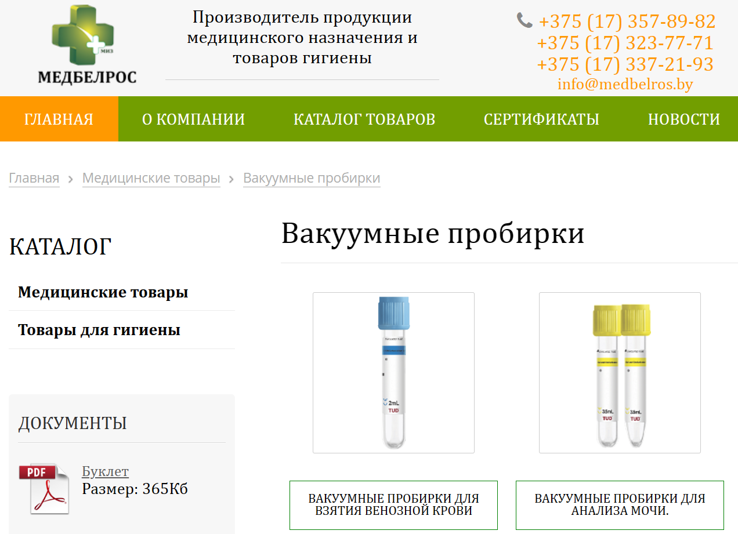
Примеры развития импортозамещающих и экспортоориентированных производств
В МОГИЛЕВСКОЙ ОБЛАСТИ:
ООО «МИЗ МЕДБЕЛРОС» в 2022 году в рамках реализации инвестиционного проекта «Производство двухсторонних игл для вакуумных пробирок» введены мощности по выпуску системы забора крови в медицинских лабораториях (вакуумная пробирка, двухсторонняя игла и иглодержатель), ранее полностью импортируемых в республику.

Slide 16
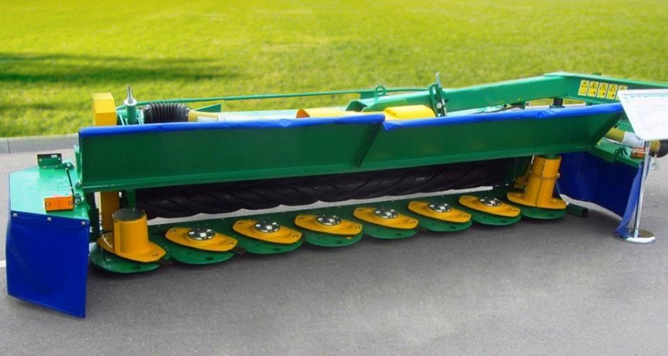

Примеры развития импортозамещающих и экспортоориентированных производств
В МОГИЛЕВСКОЙ ОБЛАСТИ:
ОАО «Управляющая компания холдинга «Бобруйскагромаш» в 2022 году освоено производство инновационной импортозамещающей разработки – режущего бруса, конструкция которого может быть унифицирована с моделями режущих брусьев, находящихся на рынке роторных косилок, в том числе и зарубежного производства.

Slide 17
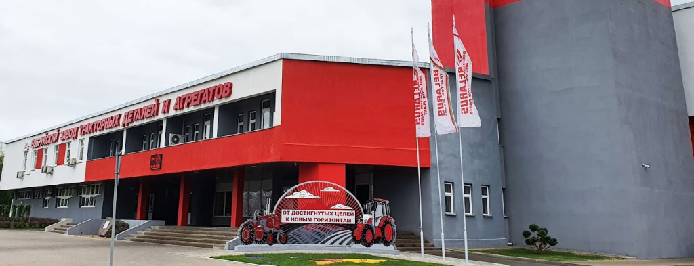
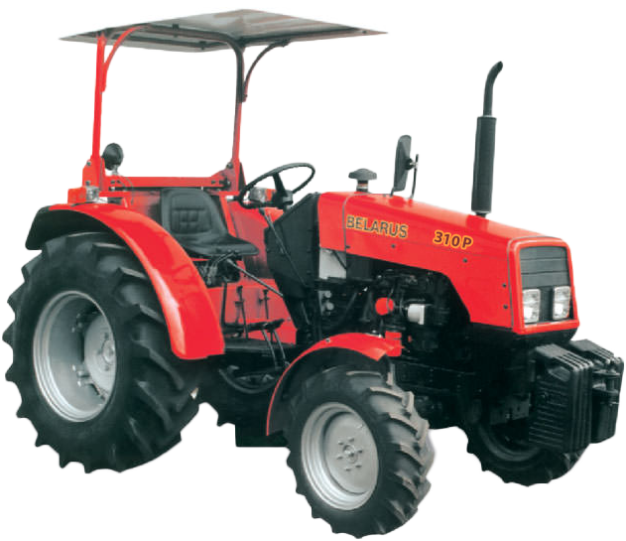
Примеры развития импортозамещающих и экспортоориентированных производств
В МОГИЛЕВСКОЙ ОБЛАСТИ:
ОАО «Бобруйский завод тракторных деталей и агрегатов» в 2022 году проведена модернизация линии по производству колесных дисков тракторной техники с размерами шириной от 4,5" до 27" и диаметром от 15" до 46" дюймов.

Slide 18
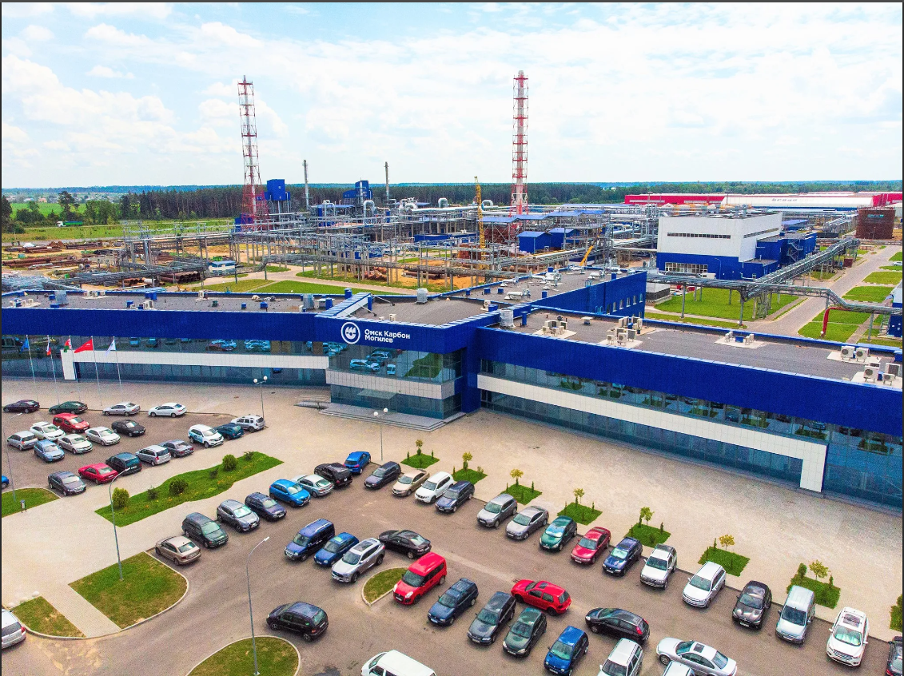
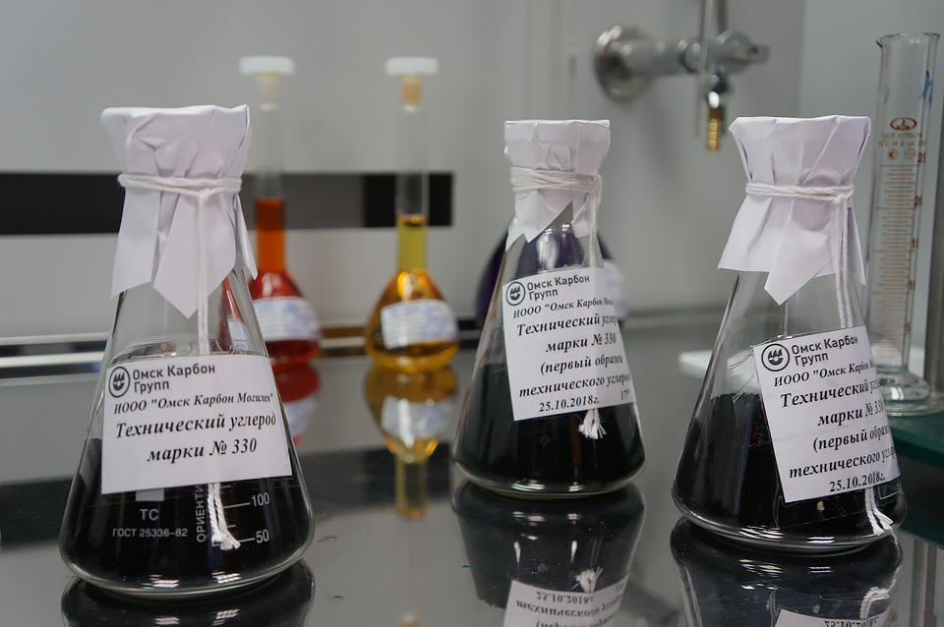
Примеры развития импортозамещающих и экспортоориентированных производств
В МОГИЛЕВСКОЙ ОБЛАСТИ:
Реализация крупномасштабного инвестиционного проекта «Создание предприятия по производству технического углерода на территории СЭЗ «Могилев» и железнодорожного подъезда к нему» (ИООО «Омск Карбон Могилев»).

Slide 19
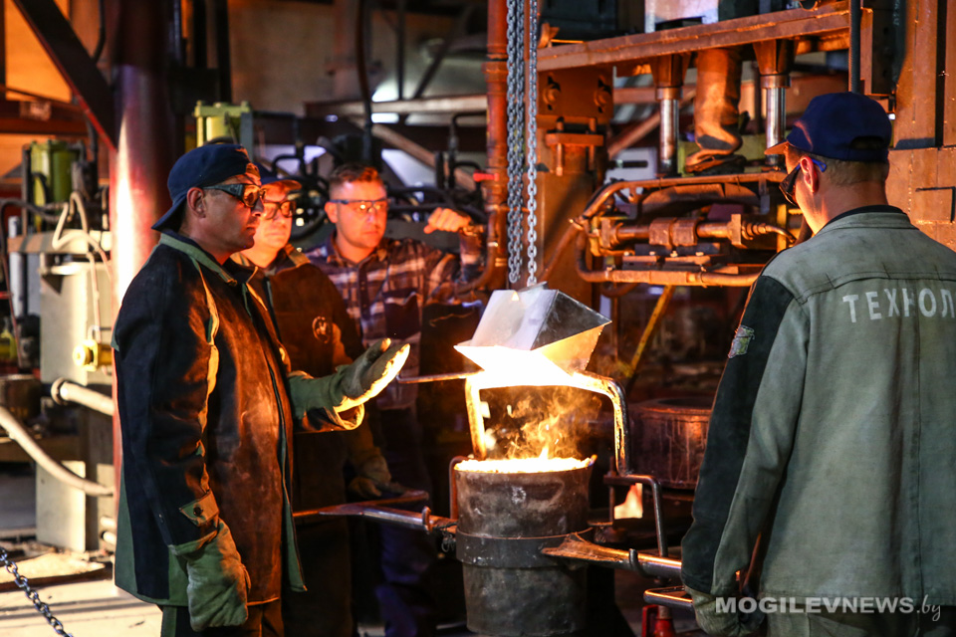

Примеры развития импортозамещающих и экспортоориентированных производств
В МОГИЛЕВСКОЙ ОБЛАСТИ:
УЧНПП «Технолит» реализуется инвестиционный проект «Организация производства комплектующих для нефтехимического, газотранспортного, льноперерабатывающего оборудования и предприятий точной механики» (сроки реализации: 2022-2024 гг.). Построены и введены в эксплуатацию новые производственные цеха.

Slide 20
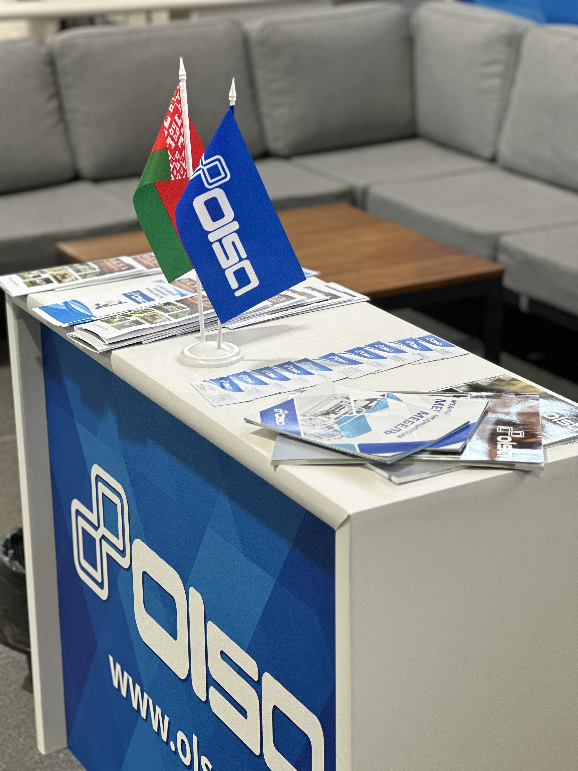
Примеры развития импортозамещающих и экспортоориентированных производств
В МОГИЛЕВСКОЙ ОБЛАСТИ:
В завершающей стадии находится проект ОАО «Ольса» по созданию современного высокотехнологичного производства мебели на металлическом каркасе с элементами цифровой фабрики. Будут освоены новые виды импортозамещающей продукции виды продукции: каталка медицинская, качалка-лежак, качалка-кресло, лежаки, кресло подвесное, опора для подвесных кресел).

Slide 21

Примеры развития импортозамещающих и экспортоориентированных производств
В МОГИЛЕВСКОЙ ОБЛАСТИ:
ОАО «Могилевлифтмаш» до конца года планирует завершить проект по созданию высокотехнологичного производства тяговых двигателей для ОАО «Белкоммунмаш» и двигателей специального исполнения для оборудования нефтехимических, газовых и рудных комплексов.

Slide 22


ОДНА ИЗ ПРЕДПОСЫЛОК
ЭКОНОМИЧЕСКОГО РОСТА – ИСПОЛЬЗОВАНИЕ ПОТЕНЦИАЛА
МЕСТНЫХ РЕСУРСОВ.
НАПРИМЕР, НАРЯДУ С ПЕРВИЧНОЙ ПЕРЕРАБОТКОЙ
ЛЬНА-ДОЛГУНЦА И ВЫРАБОТКОЙ ЛЬНОВОЛОКНА,
11 ЛЬНОЗАВОДОВ РЕСПУБЛИКИ ОСУЩЕСТВЛЯЮТ УГЛУБЛЕННУЮ ПЕРЕРАБОТКУ ЛЬНА.
Отходы от переработки льна используются ООО «МедЛен» и ООО «Медватфарм» при производстве изделий
санитарно-гигиенического назначения.

Slide 23

В стране созданы условия для сбалансированного развития белорусских регионов. Как следствие – тенденция экономического роста в областях в условиях санкционного давления.
По итогам 8 месяцев 2023 г. всеми областями обеспечен рост валового регионального продукта:
от 100,5% в Могилевской области до 108,2% в Минской области (на которую в 2022 году пришлось основное санкционное влияние).

Slide 24

Реальная заработная плата увеличилась во всех регионах страны: от 104,4% в г.Минске до 112,3% в Брестской области, в том числе 112,1% по Могилевской области.
Во всех регионах за 8 месяцев 2023 г. по сравнению с январем–августом 2022 г. снизилась численность работников, работавших с потерями рабочего времени.
По итогам января–августа 2023 г. разница между созданными и ликвидированными коммерческими организациями составила «плюс» 1 682 организации (138,9% к январю–августу 2022 г.).

Slide 25

Ценовая стабильность означает устойчиво низкие темпы роста потребительских цен в стране.
Низкий уровень инфляции обеспечивает защиту доходов и сбережений граждан.
Высокий уровень инфляции оказывает негативное влияние на покупательную способность денег, снижая реальную ценность денежных доходов и сбережений населения и организаций.

Slide 26
ПРЕДСКАЗУЕМАЯ ИНФЛЯЦИЯ НА НИЗКОМ УРОВНЕ ПОЗВОЛЯЕТ ОБЕСПЕЧИТЬ
У ПРОИЗВОДИТЕЛЕЙ НАЛИЧИЕ СТИМУЛОВ РАЗВИВАТЬСЯ, А У ПОТРЕБИТЕЛЕЙ – ВЫСТРАИВАТЬ МОДЕЛЬ СБЕРЕЖЕНИЙ
И ПОТРЕБЛЕНИЯ, СОДЕЙСТВУЮЩУЮ РОСТУ БЛАГОСОСТОЯНИЯ.
Благодаря согласованным действиям Национального банка
и Правительства, инфляция в Республике Беларусь
в 2017–2019 годы снизилась до 4–6%.
Программой социально-экономического развития
Республики Беларусь на 2021–2025 годы
в качестве ориентира ценовой стабильности
определен прирост потребительских цен не более 5%.

Slide 27

В БЕЛАРУСИ В СЕНТЯБРЕ 2023 ГОДА
ЗАФИКСИРОВАН ИСТОРИЧЕСКИЙ МИНИМУМ ГОДОВОЙ ИНФЛЯЦИИ –
НА УРОВНЕ 2,0%
(ПРИ ПРОГНОЗНОМ – 7,0–8,0% НА КОНЕЦ ГОДА),

Slide 28


В стране сохранена устойчивая работа страхового сектора, сегмента лизинговых организаций и иных финансовых посредников.
Обеспечена непрерывность функционирования всех платежных систем (в том числе розничных).

Slide 29
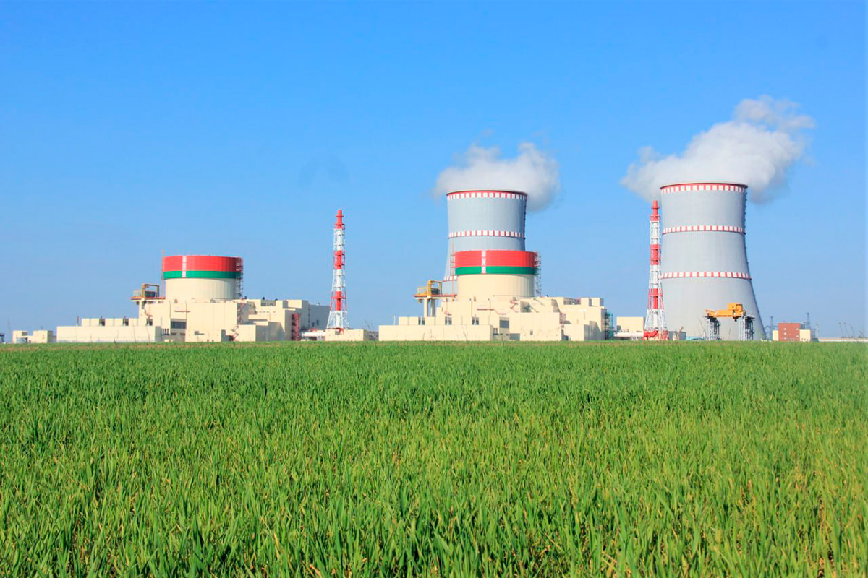

БЕЛАРУСЬ ПОЛНОСТЬЮ ОТКАЗАЛАСЬ
ОТ ИМПОРТА ЭЛЕКТРОЭНЕРГИИ.

Slide 30

Глава государства поставил задачу
по итогам 2025 года достигнуть доли природного газа в производстве тепловой и электрической энергии не более 65%.

Slide 31

В 2022 ГОДУ
С ПРОБЛЕМОЙ ГОЛОДА СТОЛКНУЛИСЬ ОКОЛО 735 МЛН ЧЕЛ.

Slide 32
БОЛЕЕ 20 ЛЕТ НАЗАД
ПОРУЧЕНИЮ ГЛАВЫ ГОСУДАРСТВА РАЗРАБАТЫВАЛАСЬ ПЕРВАЯ КОНЦЕПЦИЯ ОБЕСПЕЧЕНИЯ НАЦИОНАЛЬНОЙ ПРОДОВОЛЬСТВЕННОЙ БЕЗОПАСНОСТИ.
В РЕСПУБЛИКЕ БЕЛАРУСЬ:
на территории сельской местности проживает
22% населения страны;
в сельском хозяйстве трудится более 7%
от занятых в реальном секторе экономики.

Slide 33
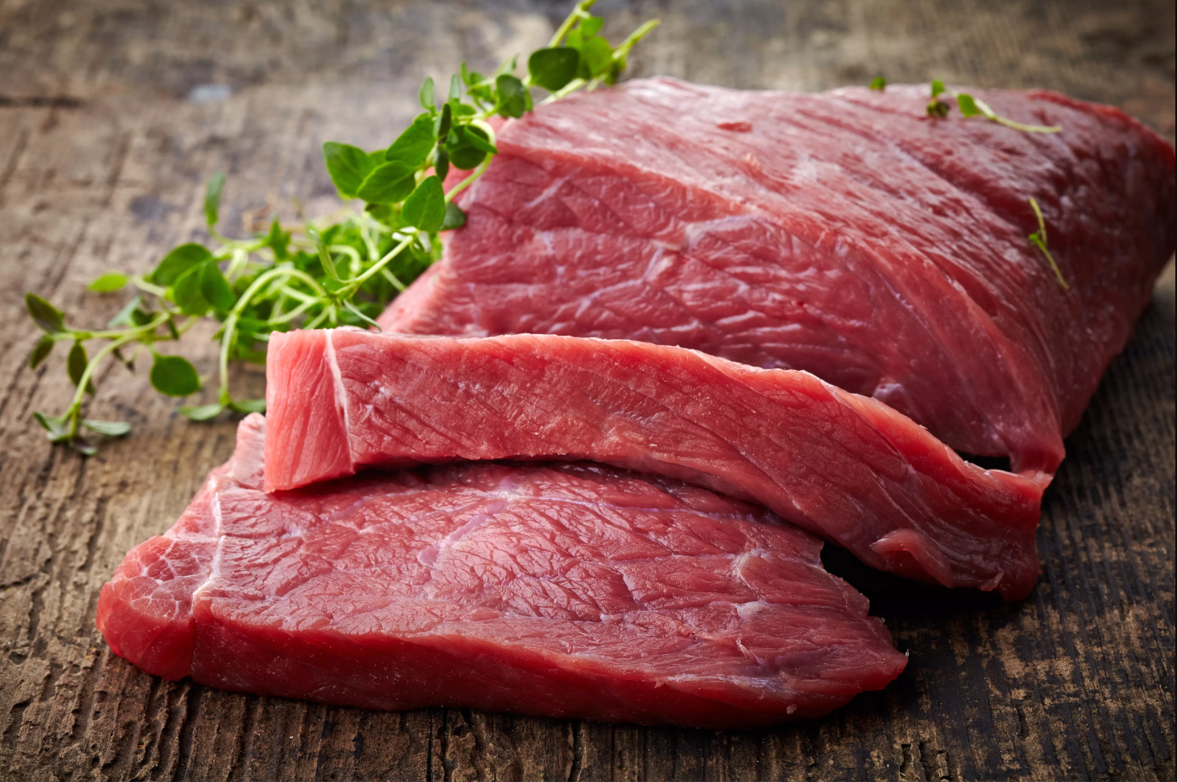


В Беларуси достигнут высокий удельный уровень производства основных продуктов.
Уровень самообеспечения по основным видам сельскохозяйственной продукции в нашей стране ежегодно превышает 100%. В ТОМ ЧИСЛЕ ПО:
мясу – 133%
молоку – 267%
яйцам – 126%
Этого достаточно для устойчивого удовлетворения потребности внутреннего рынка в продовольствии и сырье, а также реализации на экспорт.

Slide 34
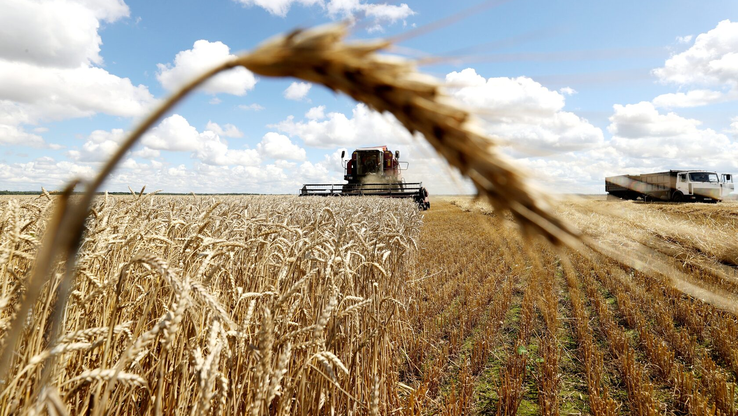
По состоянию на 31 октября 2023 г. в Беларуси во всех категориях хозяйств намолочено 9096,2 тыс. т зерна с учетом рапса. Вклад Могилевской области составляет 1101,0 тыс. т.
Убрано 201,9 тыс. га площадей кукурузы на зерно, намолочено 1668,6 тыс. т с урожайностью 82,7 ц/га. В нашей области убрано 16,5 тыс. га, намолочено 135,4 тыс. т, урожайность составила 82,2 ц/га.
Собрано 22 400,0 тыс. т зеленой массы кукурузы, в том числе 2851 тыс. т в Могилевской области.
Продолжается уборка сахарной свеклы: накопано 3734,3 тыс. т с урожайностью 472,0, ц/га. Для Могилевского региона показатели складываются следующим образом: 378,9 тыс. т с урожайностью 415 ц/га.
Овощи убраны на 5,04 тыс. га площадей, всего их собрано
150,6 тыс., в том числе вклад нашей области составляет 9 тыс. т.

Slide 35

В январе–августе 2023 г. внешнеторговый оборот Республики Беларусь составил 54,1 млрд долл. США, экспорт – 25,9 млрд долл. США, импорт – 28,2 млрд долл. США.
Внешнеторговый оборот Могилевской области составил 2,54 млрд. долл. США, импорт – 961,7 млн. долл. США, экспорт – 1578,6 млн. долл. США.
Республика Беларусь экспортирует товары в 150 стран мира. Могилевская область имеет контракты с 75 странами.

Slide 36

Уход западных поставщиков и производителей позволил существенно увеличить наше присутствие на российском рынке – удельный вес белорусского экспорта в импорте России вырос до 8,9% (январь–июль 2023 г.).
В январе–августе 2023 г. стоимостные объемы поставок на рынки дружественных стран возросли в 1,3 раза по сравнению с аналогичным периодом прошлого года.
Доля дружественных стран в экспорте увеличилась на 16%.

Slide 37
УГЛУБЛЯЕТСЯ ВЗАИМОВЫГОДНОЕ СОТРУДНИЧЕСТВО В РАМКАХ МЕЖДУНАРОДНЫХ ИНТЕГРАЦИОННЫХ ОБЪЕДИНЕНИЙ.
Экспортные поставки на рынки стран ЕАЭС возросли почти на четверть (на 23,4%), в страны СНГ – на 14,8%. Удельный вес стран ЕАЭС в общем объеме экспорта составил 67,2%, стран СНГ – 69,5%.
Беларусь продолжает диверсифицировать внешний географический контур, наращивая свое присутствие на рынках стран «дальней дуги».

Slide 38

В 2022 году республика достигла рекордного показателя по объему поставок продовольствия на внешний рынок – 8,3 млрд долл. США, что на 24% больше, чем 2021 году, вклад Могилевской области – 528,4 млн. долл. США.
Двузначными темпами растет экспорт строительных услуг (120% за 8 месяцев 2023 г.), главным образом, в Россию. Показатель экспорта строительных услуг организациями Могилевской области составил 158,5%.

Slide 39


Растет спрос на белорусское образование среди студентов из Китая, Узбекистана, Шри-Ланки, России, Индии, Ливана, Нигерии – как следствие, экспорт услуг образования за 8 месяцев увеличился на 9,9%.
Экспорт туристических услуг вырос за 8 месяцев на 28,7%.

Slide 40

НЕДРУЖЕСТВЕННЫЕ ДЕЙСТВИЯ ОТДЕЛЬНЫХ ИНОСТРАННЫХ ГОСУДАРСТВ
В ОТНОШЕНИИ РЕСПУБЛИКИ БЕЛАРУСЬ НЕСУТ НЕГАТИВНЫЕ ПОСЛЕДСТВИЯ
ДЛЯ ОБЕИХ СТОРОН.

Slide 41
Указом Президента Республики Беларусь от 2 октября 2023 г. № 307:
определены важнейшие параметры прогноза социально-экономического развития Республики Беларусь на 2024 год:
валовой внутренний продукт – прирост на 3,8%;
реальные располагаемые денежные доходы населения, в процентах к 2023 году – рост на 3,5%;
инвестиции в основной капитал, в процентах к 2023 году
(в сопоставимых ценах) – рост на 3,9%
экспорт товаров и услуг, в процентах к 2023 году – увеличение на 7,6%.

Slide 42
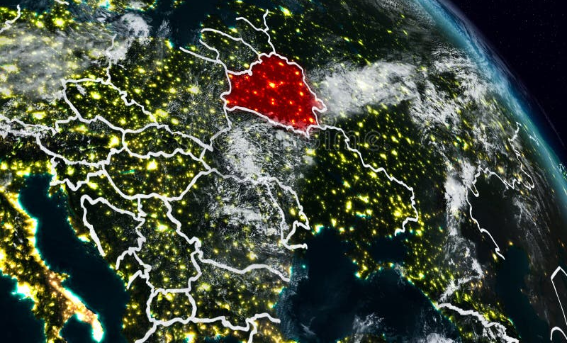
«Наши баталии сегодня продолжаются в полях, на заводах, в культурной, информационной сферах, в школах и университетах – за нашу правду, наши перспективы развития, наше право быть суверенными и независимыми. Все это будет, если будем иметь сильную экономику. Это – база всего».
ПРЕЗИДЕНТ РЕСПУБЛИКИ БЕЛАРУСЬ,
А.Г. ЛУКАШЕНКО.

Slide 43
ЭКОНОМИЧЕСКАЯ БЕЗОПАСНОСТЬ – КЛЮЧЕВОЕ УСЛОВИЕ
УСТОЙЧИВОГО РАЗВИТИЯ БЕЛОРУССКОГО ГОСУДАРСТВА
Городской информационно-идеологический Центр
в помощь идеологу: https://goridcentr.csgpb.by

